Slide 1

BIL303 BİLGİSAYAR ORGANİZASYONU VE TASARIMI 3. Hafta Komutlar-Bilgisayar Dili II
Doç. Dr. Sercan YALÇIN

Slide 2

<Sercan>
Komutlar (Instructions), bir sanatçının notaları gibidir. Her nota belirli bir sese denk gelir. Sanatçı, hangi sesi icra edecekse (execute) o notaya bakar ve cihazını ona göre çalar.
</Sercan>
Tam da öyle! Ancak, bilgisayarlar insanlar gibi unutmaz. Hafızayı sorgularlar, nerede yanlış yaptım diye yakınırlar ….☺Sercan YALÇIN
29

Slide 3
HAFIZA Adresleri (3.hafta ders başlangıcı)
Compiler datayı(veriyi) hafızada organize eder. …
O her operand’ın lokasyonunu (nereye kaydedildiğini) bilir.
Compiler, load/store komutlarının gereği için hafızanın
adresi belli bölgelerini ayırıp kullanır (spilling registers ).
int a, b, c, d[10]
…
Memory
Base address (Başlangıç adresi =1000)
29

Slide 4
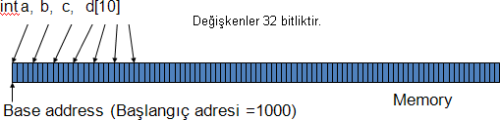
Immediate Operands - Örnek
Bir komut sabit bir giriş değerine ihtiyaç duyar.
Bir immediate komut,girişlerden birini sabit bir değer olarak kullanır (Bir register operand’ı yerine).
addi $s0, $zero, 1000 # programın başlangıç adresinin 1000 olduğu, bunun $s0
# ‘a kayıt edilmesini, $zero ise devamlı 0’a eşit olan bir # register olduğunun belirtilmesi.
addi addi addi addi
$s1, $s0, 0
$s2, $s0, 4
$s3, $s0, 8
$s4, $s0, 12
# Bu a operand’ının adresidir. # Bu b operand’ının adresidir. # Bu c operand’ının adresidir.
# Bu dizi operandı d[0] ın adresidir.
30

Slide 5
Memory Instruction Format (Hafızadan transfer komutunun formatı)
Hafızadan reg’e transfer komutunun formatı;
destination register (Hedef registeri)
source address (kaynak adresi)
lw $t0, 8($t3)
any register
a constant that is added to the register in brackets
(Parantez içindeki registerin içeriğine eklenen sabit değer)
31

Slide 6
Örnek
Aşağıdaki C kodunu Assemler koduna dönüştür. Bir önceki hafıza yapısını ve register transferlerini kullan.
C kodu: d[3] = d[2] + a;
Çözüm.
addi addi | $s0, $zero,1000 $s1, $s0, 0 | # Bu a değişkeninin adresidir.
addi | $s2, $s0, 4 | # Bu b değişkeninin adresidir.
addi | $s3, $s0, 8 | # Bu c değişkeninin adresidir.
addi | $s4, $s0, 12 | # Bu d[0] değişkeninin adresidir.
lw lw add sw | $t0, 8($s4) $t1, 0($s0) $t0, $t0, $t1 $t0, 12($s4) | # # # # | d[2] , nin içeriği $t0 registerine getirilir. a’nın içeriği $t1 registerine getirilir. Toplam $t0’nin içindedir. $t0’In içeriği d[3] nolu hafızadaki adrese | yazılır.
 |  |  |  | 32

Slide 7
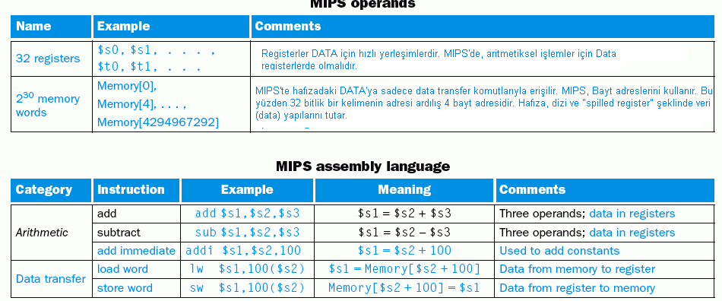
Özet tablo

Slide 8

HAFIZA YERLEŞİMİ
Büyük kapasiteli tek boyutlu dizi şeklinde gösterilen 32 bitlik veya 64 bitlik veriler, MIPS’te byte (8 bit skalyıcılar) veya kelime şeklinde ifadelerin saklandığı 8 bitlik veri saklayan benzersiz adreslerde hafızalanır. Dolayısıyla MIPS’te 32 bitlik (4 byt’lık) veri kelimeleri ardışıl 4 hafıza adresine ihtiyaç duyar.
Sonuç olarak MIPS’te ardarda 32 bitlik verilerin saklandığı hafıza gurubu adreslerinin sonuncusunun başlangıç adresi bir öncekinden 4 adres sonra olmalıdır.
Big Endian Yerleştirme şekli: 32 bitlik kelimenin en ağırlıklı 8 bit’ı(En soldaki byte - MSByte) bu kelime için ayrılmış ardışıl 4 hafıza adresinin en küçüğüne (ilkine )yazılır. Diğer byte’lar sırasıyla yazılır. Bu kullanım tarzı; MIPS, IBM 360, SUN Sparc mimarilerinde kullanılır.
Little Endian yerleştirme şekli: 32 bitlik sözcüğün en düşük 8 biti (LSByte) bu kelime için ayrılmış ardışıl 4 hafıza adresinin en küçüğüne (ilkine )yazılır. Big Endian formatının tersidir. Bu kullanım tarzı Intel 80X86, DEC Vax mimarilerinde kullanılır.
Örnek: 32 bitlik hexa decimal sayı olsun. 23456789

Slide 9
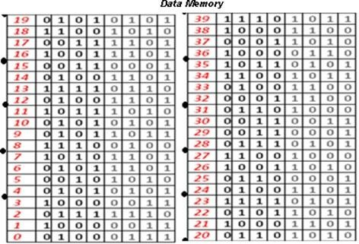
Örnek:
Aşağıdaki işlemin sonucunu elde ediniz. Data hafızasının başlangıç
adresi 0’dır. A dizisinin başlangıç adresi 8’dir.
Bu işlemlerin yüksek seviyeli dil kodu nedir.
addi | $s0, $zero,0
addi | $s1, $s0,8
lw | $s2, 0($s0)
lw | $s3, 20($s1)
add | $s4, $s2, $s3
sw | $s4, 28($s1)

Slide 10
2.4 Komutların Bilgisayarda temsil edilmesi
(representing instructions the Computers)
Bilgisayar sistemler binary sayı sisteminde çalışırlar. Bu sayı sisteminde 0
ve 1 olmak üzere 2 rakam vardır.
Bu rakamların donanımsal olarak tanınması ve işlenmesi, sadece 2
durumda (düşük seviye = Lojik 0, ve yüksek seviye = lojik 1) bulunabilen elektriksel gerilim seviyeleri ile olur.
Sözcükler 1 ve 0’ların yanyana dizilmesiyle oluşur. Sözcüğü oluşturan her rakama (0 veya 1) (binary digit) BİT denir.
Komutlar ve sabitler ve değişkenler binary sözcükler şeklinde ifade edilir.
MIPS assembler dilinde, $s0 dan $s7 ye kadar olan sembolleri 16 dan 23 ‘e kadarki registerleri, $t0 dan $t7 arasındaki semboller 8 den 15’ e kadarki registerleri haritalar ( MIPS-32 32 adet register’la işlem yapar). Burada $s0
16. registerdir. $t0 ise 8.registerdir.
32 tane registerin geri kalanları ise sonra açıklanacaktır.

Slide 11
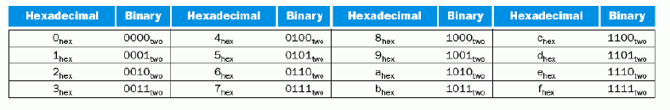
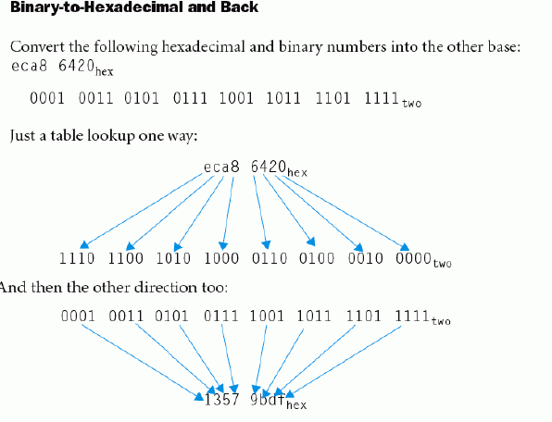
Nostalji

Slide 12
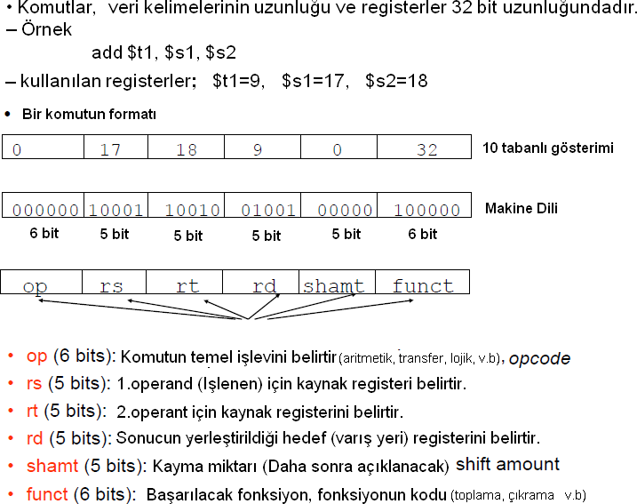
MIPS assembler komutunun Makine komutuna dönüşümü
Register gösterimi için niye 5 bitlik yer ayırıyoruz? Niçin
Başarılabilecek fonksiyonların sayısı kaçtır? Neden

Slide 13
MIPS alanları
Bir komut daha büyük bir alan ihtiyaç duyabilir. Örneğin lw komutu için , 2 tane registere ve bir tane sabite ihtiyaç vardır. Eğer sabiti ifade etmek için 5 bitlik adres alanı kullanılacaksa siz sabit bir değer olarak en fazla 32’yi
ifade edebilirsiniz. Ancak, bir diziden veya veri yapısından eleman seçmek için kullanılan bu sabit değer çoğu zaman 32’den çok büyüktür. Bu
nedenle, tüm komutları aynı uzunlukta tutmak ve tek bir komut formatı kullanmak oldukça zordur.. Bu durum bizi 4. donanım tasarım prensibine götürür.
Design principle 4: Good design demands good compromises.
(İyi tasarım iyi uzlaşmalar gerektirir)
MIPS tasarımcıları, komut uzunluklarının benzer olması için, farklı gurublardaki komutlar için farklı komut formalraı oluşturmak yoluna gitmişlerdir.
Örnek;
R-Format’lı komutlar (registerler için)
I-Format’lı komutlar ( sabitler veya veri transferi için) J-Formatlı komutlar (Şartsız Dallanmalar için)

Slide 14
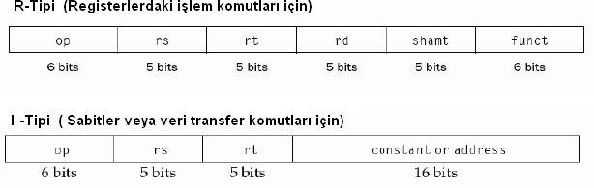
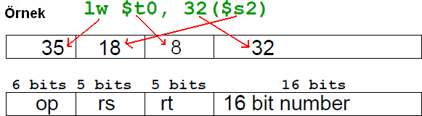
R-tipi, I-Tipi komut formatları
I- tipi komut formatında, 16 bitlik alanın anlamı, başlangıç adres registerine 2**15 = 32.768 tane bayt adresi veya sabit değerin yüklenebileceğidir.
I- tipi komut formatında; rt alanı hedef register olarak değerlendirilir. Yani yüklemenin sonucunun yazıldığı registerdir.

Slide 15
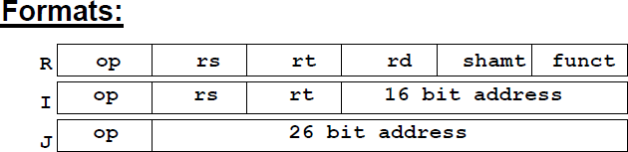
UNUTMA !!!!!!!!
** I-tipi format immediate(doğrudan ) ve data transfer komutları içindir
** R-tipi formak Register komutları içindir.
** J-tipi format şartsız dallanma komutları içindir.

Slide 16
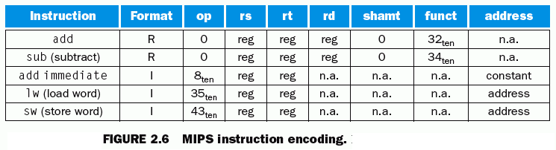
MIPS komutlarının kodlanması
Dikkat !! subi komutu yoktur. Sadece addi komutu vardır. Sabit bir negatif değer olabilir.
Formatın opcode kısmı komut kümesini belirtir ( 0: toplama veya çıkarma v.b aritmetik işlem komutlar, 35: lw komutu)
Func kısmı ise komut gurubundaki özel işlem komutunu belirtir (toplama:32 v.b)

Slide 17
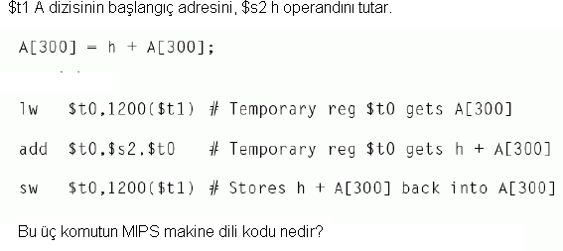
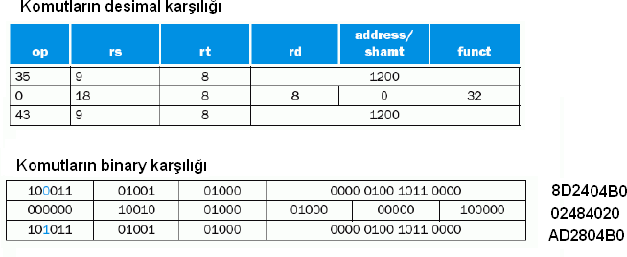
MIPS assemblerden, makine dili koduna çevrimine örnek (S.65):

Slide 18
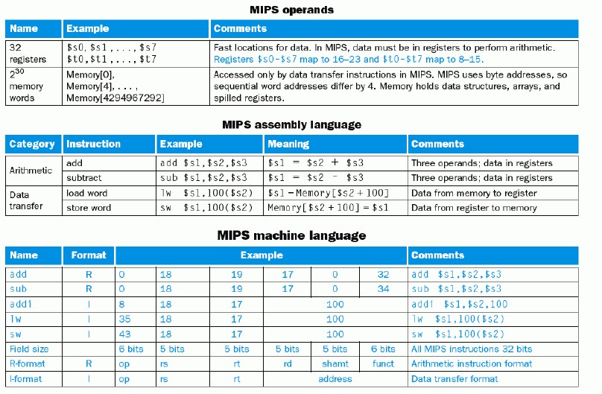
ÖĞRETİLENLERİN ÖZETİ

Slide 19
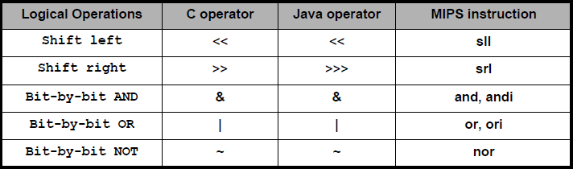
LOJİK İşlemler, operatörler, (2.5. Logical Operations)
İlk bilgisayarlardaki komutlar veri sözcüklerini bir bütün olarak ele alırdı.
Ancak; kelime içindeki bit alanları ve hatta bireysel bitlerin üzerinde
çalışmasınında yararlı olduğu ortaya çıktı. Her biri 8 bit olarak saklanır bir kelim içinde karakter incelenmesi böyle bir operasyona örnektir.
Bu tip komutlar; paketler veya kelimeler şeklindeki verilerin içeriğini, bit
açma, değerlendirme için kullanılır.
Bu komutlar mantıksal(Lojik) işlemleri olarak bilinir.

Slide 20

Shift operations ( kaydırma İşlemi):
sll $t2, $s0, 4 # $t2 = $s0 << 4
$s0 registerinin içeriğini 4 bit sola kaydır. (Sağdan 0 doldurarak), ve sonucu $t2 registerine yaz.
$s0’ın içeriği;
00000000 00000000 00000000 00001001 = 9
Komut işlendikten sonraki değer.
$t2’nin içeriği; 00000000 00000000 0000000 10010000 = 144
4 , “shift amount - shamt” olarak isimlendirilir ve R-tipi komut formatınta, kaydırma alanını oluşturur.
Hatırlayınızki bir bitlik sola kaydırma, sözcüğün 2 ile çarpılmasına eşdeğerdir.
Bu komut R-tipi bir komut’tur. Op ve func alanı 0’dır. Rs alanı kullanılmaz. 0 yazılır.

Slide 21
$t2 0000 0000 0000 0000 0000 1101 0000 0000 ise
$t1 0000 0000 0000 0000 0011 1100 0000 0000 ise
and $t0, $t1, $t2 # $t0 = $t1 & $t2
$t0 0000 0000 0000 0000 0000 1100 0000 0000 olur.
or $t0, $t1, $t2 # $t0 = $t1 I $t2
$t0 0000 0000 0000 0000 00011 110010000 0000 olur.
Önemli: MIPS’te NOT işlemi, nor komutu ile başarılır. Çünkü;
A Nor 0 = NOT (A OR 0) = NOT (A)
nor $t0, $t1, $t3 # $t0 = ~( $t1 | $t3)
$t3 0000 0000 0000 0000 0000 0000 0000 0000 ise
$t0 1111 1111 1111 1111 11000011 1111 1111 olur.

Slide 22
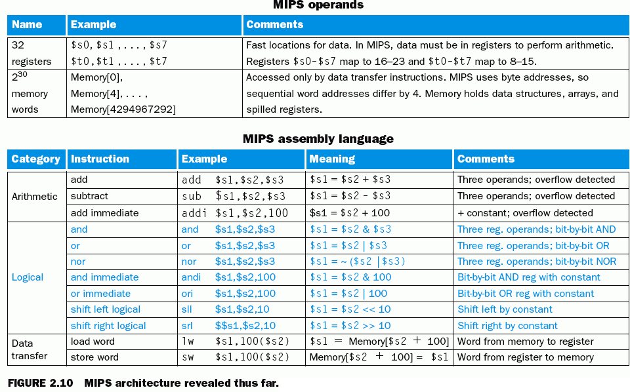

Slide 23
Tablodan da görüldüğü gibi MIPS’in lojik komutları sabit değerler (immediate) ile de işlem yapabilirler. Bu lojik komutlar andi ve ori dir.
andi ori
$s1, $s2, 100
$s1, $s2, 100
# $s1 = $s2 & 100 # $s1 = $s2 | 100

Slide 24
2.6. instructions for making decisions (Karar Komutları)
Bir bilgisayarı basit hesap makinesinden ayıran en önemli özellik karar verebilme yeteneğidir. Giriş verileri ve değişkenler arasına
istenen işlemlerin yapılması sürecinde birçok farklı komutlar çalışır.
Pororamlama dillerinde karar verme deyimi if dir. Bu deyim bazen
de go deyimi ve bir etiket ile kombine edilir.
C ’de if deyiminin 2 tipi vardır.
if (şart) deyim(clause)
if (şart) deyim1 else deyim2
2. if aşağıdaki gibi de tarif edilir.
if (şart) goto L1;
deyim2;
go to L2;
L1: deyim1;
L2:
if – else kadar şık değil, fakat aynı anlamdadır.

Slide 25
MIPS’teki karar komutları
MIPS assembler dili iki tane karar verme komutu içerir. Bunlar
if……go deyimlerine benzerdir (Şartlı dallanma komutları).
Branch if equal (beq - Eşitse dallan):
beq register1, register2, L1 # register1’in içeriği register2’ni
# içeriğine eşit ise L1’e dallan.
Bu deyimin C’de karşılığı;
if (register1==register2) goto L1
Branch if not equal (bne - Eşit değilse dallan):
bne register1, register2, L1 # register1’in içeriği register2’nin
# içeriğine eşit değilse L1’e dallan.
Bu deyimin C’de karşılığı
if (register1!=register2) goto L1

Slide 26
Örnek: Aşağıdaki C kodunun MIPS kodu karşılığını bulunuz.
if(i==j) f= g + h; else f = g - h;
Buradaki f, g, h, i, j değişkenleri; MIPS’ te sırasıyla f→$s0 , g → $s1, h → $s2, i → $s3, j → $s4 registerleri ile ilişkilendirilmişlerdir.
MIPS kodu aşağıdadır.
 | bne | $s3, $s4, Else | # eğer i ≠ j ise Else etiketli yere git
 | add | $s0, $s1, $s2 | # h = g + j , eğer i ≠ j ise atlanır (işlenmez)
 | j | exit | # Exit etiketli yere atla. (Şartsız dallan).
Else: | sub | $s0, $s1, $s2 | # h=g-j , eğer i=j ise atlanır(işlenmez)
Exit:
Not: 1-) Hafızadaki değişkenlerin registerlere transfer edilmesi gösterilmemiştir.
2- ) Atlama yerlerinin adresleri (etiketleri) compiler ve assemler dili programlayıcısı tarafından belirlenir. Y.Seviyeli dil değil.

Slide 27
MIPS şartsız dallanma komutu
j etiket
goto label ; C’deki kod.
Aynı örneği başka şekilde gerçekleştirelim
if (i!=j) |  | beq | $s4, $s5, Else
h=i+j; |  | add | $s3, $s4, $s5
else |  | j | Exit;
h=i-j; | Else: | sub | $s3, $s4, $s5
Exit:..
beq $s0, $s0, etiket
Not:
j etiket ile aynı işi görür mü?

Slide 28
Döngüler (LOOPS)
Kararlar hem, iki alternatif arasında seçim yapmak için (if deyimi ile karar), hemde bir hesaplamadaki iterasyon için (döngü şeklinde bulunur).
Her iki durum için benzer assemler komutları kullanılır.
Örnek: C’de kodlanmış aşağıdaki while döngüsünün MIPS assemler kodu nedir?
while ( save[i] == k )
{
İ += 1;
}
varsayılım ki; i ve k sırasıyla $s3 ve $s5 registerlerindedir ve dizinin başlangıç değeri ise $s6 registerine kayıt edilmiştir.
İlk adım, save[i] operandını bir geçici (temporary) registere yüklemektir.
save[i] operandını geçici registere yükleyebilmek için önce onun adresini
bilmeye ihtiyaç vardır.
i değişkenini , save dizisinin başlangıç adresine eklemeden önce , i değişkenini 4 ile çarpmalıyız (her bir kelime 32 bit olduğu için). Bu işlemi i sözcüğünü 2 defa sola kaydıran komut (sll) ile yapabiliriz.
Biz programa bir LOOP isimli döngü etiketi eklemeliyiz. Böylece döngünün sonunda, dallandığımız yere geri dönebiliriz.

Slide 29

Loop: sll $t1, $s3,2 # $t1 = 4*i yükle
Save[i] dizi indexsinin adresini elde edelim.(dizinin başlangıç adresine $t1’in içeriğini yükleyerek)
add $t1, $t1 ,$s6 # $t1 = save[i] adresi
Elde edilen bu adres değeri ile, save[i] içeriğinin $t0 register’ine e transferi.
lw $t0, 0 ($t1) # $t0 = save[i]
Save[i] ≠k ‘ya göre LOOP testi
bne $t0, $s5, Exit # eğer Save[i] ≠k ise, Exit’e git
i’ye 1 eklenme işlemi
addi $s3, $s3,1 # i = i + 1
Loop dönüsünün başına şartsız dallanma işlemi
j Loop # Loop döngüsüne git.
Exit:

Slide 30
Karşılaştırılanların eşit olması veya olmaması testi
Değişik şekillerde başarılabilir. Görme testi (to see) de bunlardan birisidir.
MIPS’te , bu işlem karşılaştırma komutu ile yapılır. Bu komut “set on less than” veya slt komutudur. Bu komut iki registerin içeriğini karşılaştırır; eğer 1. registerin içeriği 2.registerin içeriğinden
küçük ise 3. bir registeri 1’ set eder. Tersi ise 0’a set eder.
slt $t0, $s3, $s4 # $s3 < $s4 ise $t0 = 1
Sabit operand’ların karşılaştırmasına çok sıkça rastlanır. $zero registerinde devamlı 0 yüklü olduğundan 0 ile karşılaştırmalar bununla yapılır. Diğer sabit değerleri karşılaştırmak için; slti komutu kullanılır. Örneğin, $s2 registerinin içeriğinin 10 sayısıyla karşılaştırmak için;
slti $t0, $s2,10 # eğer $s2 < 10 ise, $t0 = 1

Slide 31
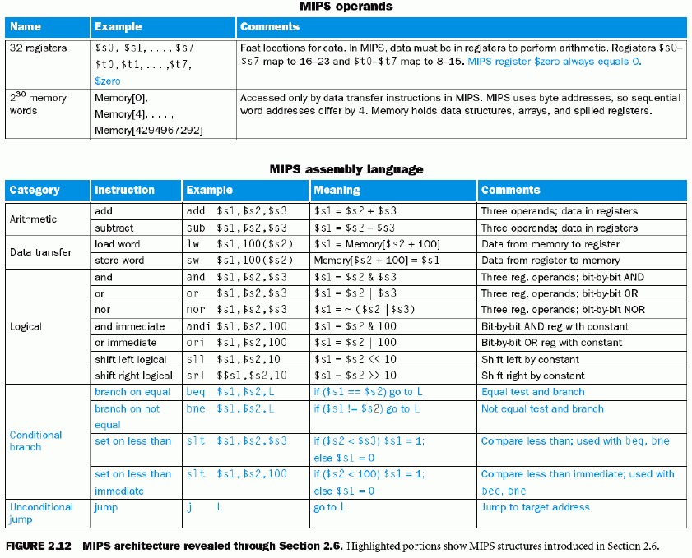

Slide 32
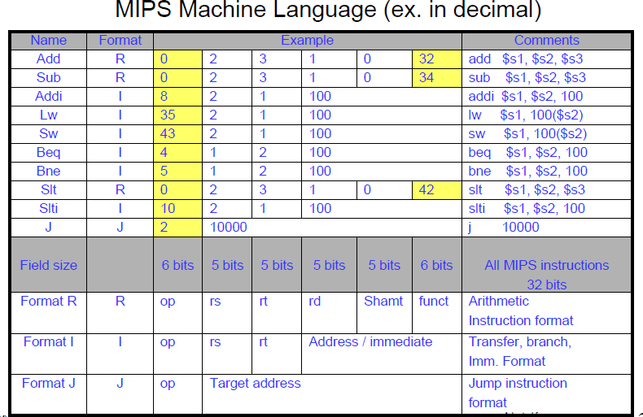

Slide 33
Registerleri tekrar hatırlayalım !!!!!!!
Bunlar bi-li-ne-cek
The 32 MIPS registerleri guruplara göre:
Register 0 : $zero
devamlı olarak 0 değeri ile yüklüdür.
bir prosedürün döndürdüğü değer yüklüdür.
prosedüre giriş argümanları yüklüdür.
geçici değerler Değişkenler için
daha fazla geçici değerler
global pointer stack pointer frame pointer
Dönüş adresi yüklüdür.
Regs 2-3
Regs 4-7
: $v0, $v1
: $a0-$a3
Regs 8-15 : $t0-$t7
Regs 16-23: $s0-$s7
Regs 24-25: $t8-$t9
Reg
Reg
Reg
Reg
: $gp
: $sp
: $fp
: $ra
59

Slide 34
